Slide 1
Trendy v ICP-MS
Vítězslav Otruba

Slide 2
Kombinované techniky
LA-ICP-MS
VG-ICP-MS
GC-ICP-MS
LC-ICP-MS
CE-ICP-MS

Slide 3
Laserová lokální prvková analýza
Uvolnění atomů ze vzorku odpařením laserovým paprskem
Výhody
  Eliminace rozkladu pevných vzorků pro ICP
  Eliminace vody a kyselin (zdroj spektrálních interferencí v ICP-MS)
Univerzální: interakce laserového záření s elektricky vodivými i nevodivými materiály
Nedestruktivní: odpaření materiálu z plochy od 10 µm² do 1mm² (podle zaostření) a do hloubky cca 0,1µm/laserový puls
Lokální analýza: zaostření na jediné místo
Mapování: pohyb paprsku nebo vzorku (xy)
Určení změny složení vzorku s hloubkou: hloubkové profily (osa z)

Slide 4
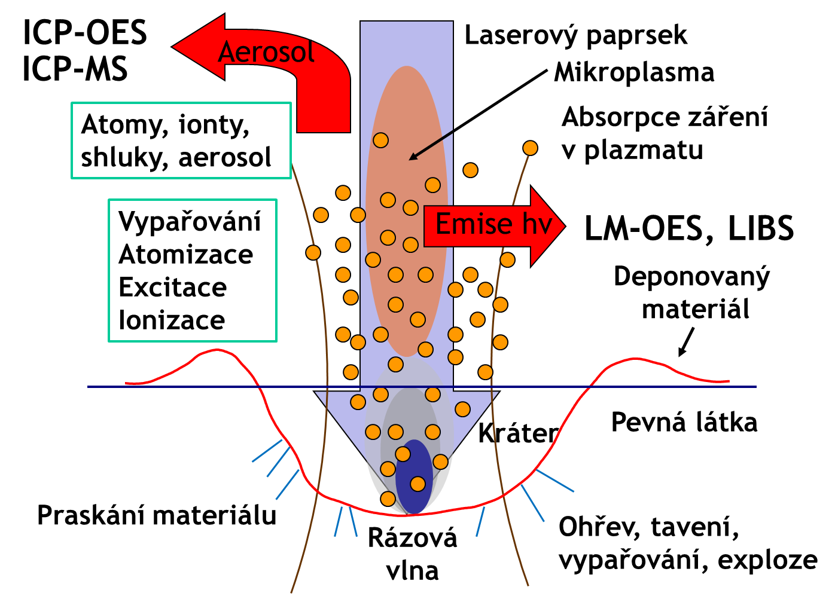
Laserová ablace – Laser Ablation

Slide 5
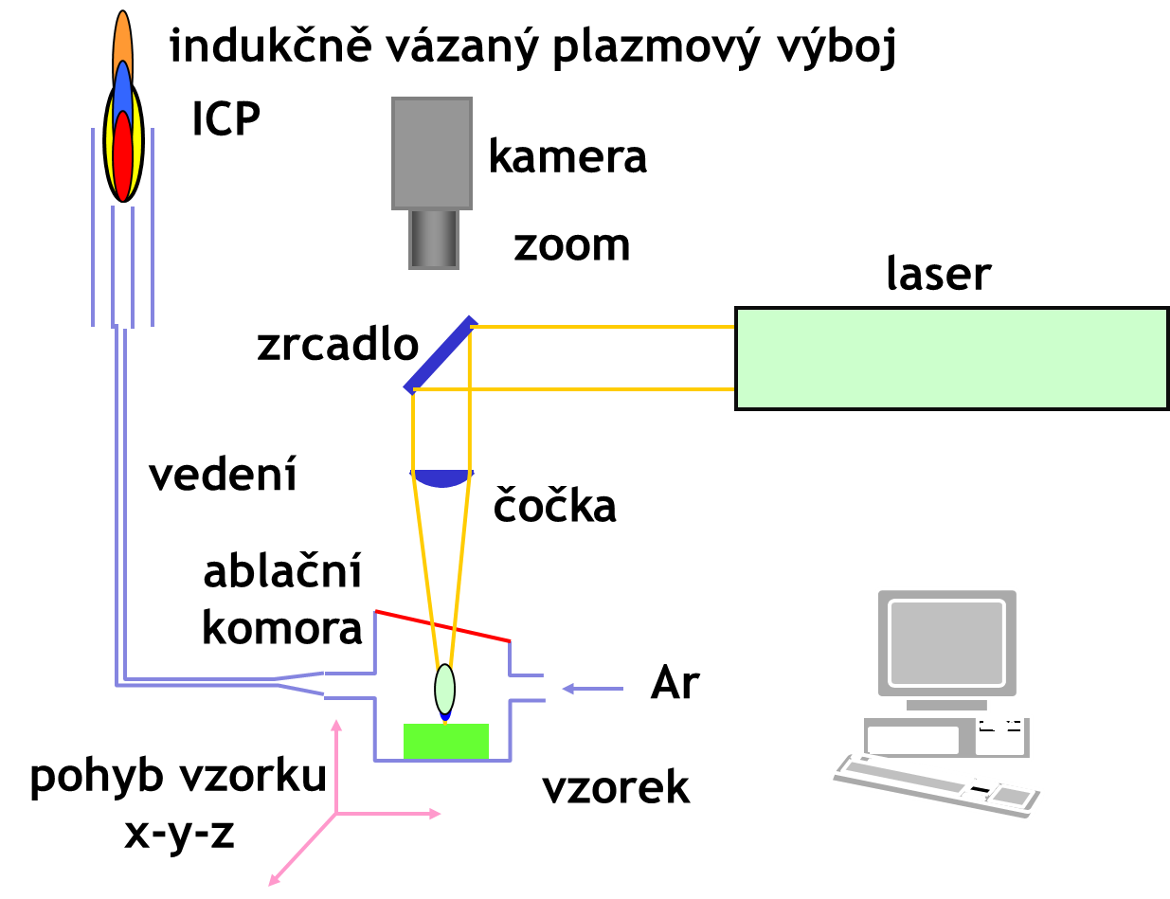
Instrumentace LA-ICP spektrometrie

Slide 6
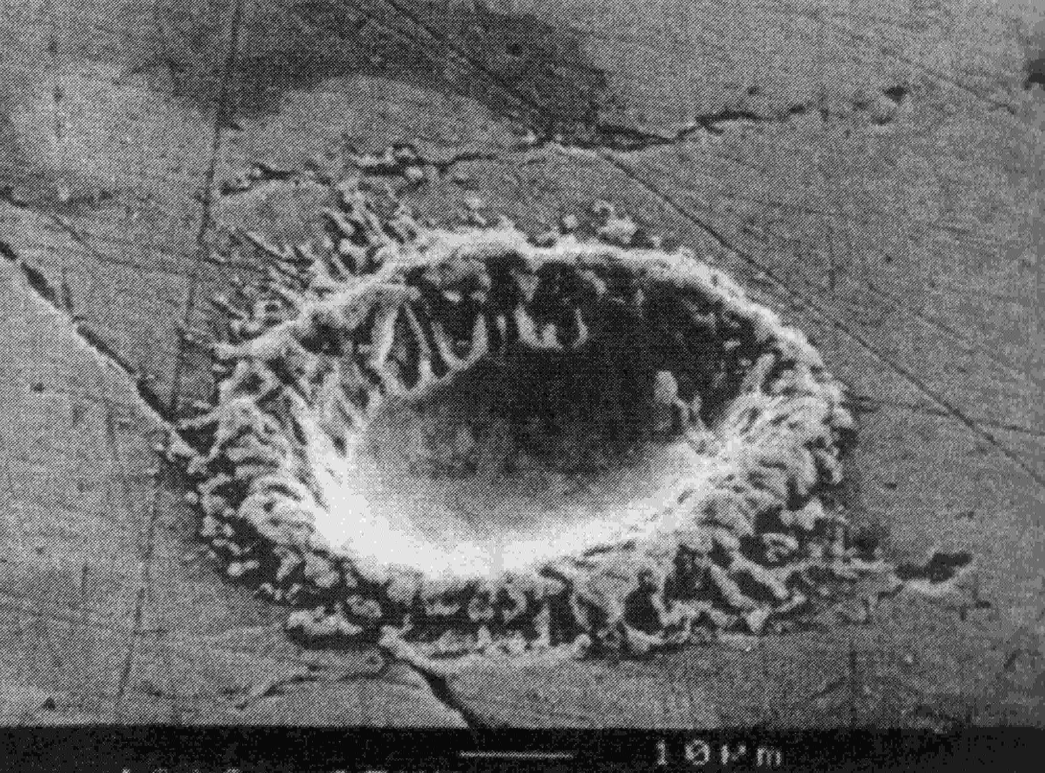
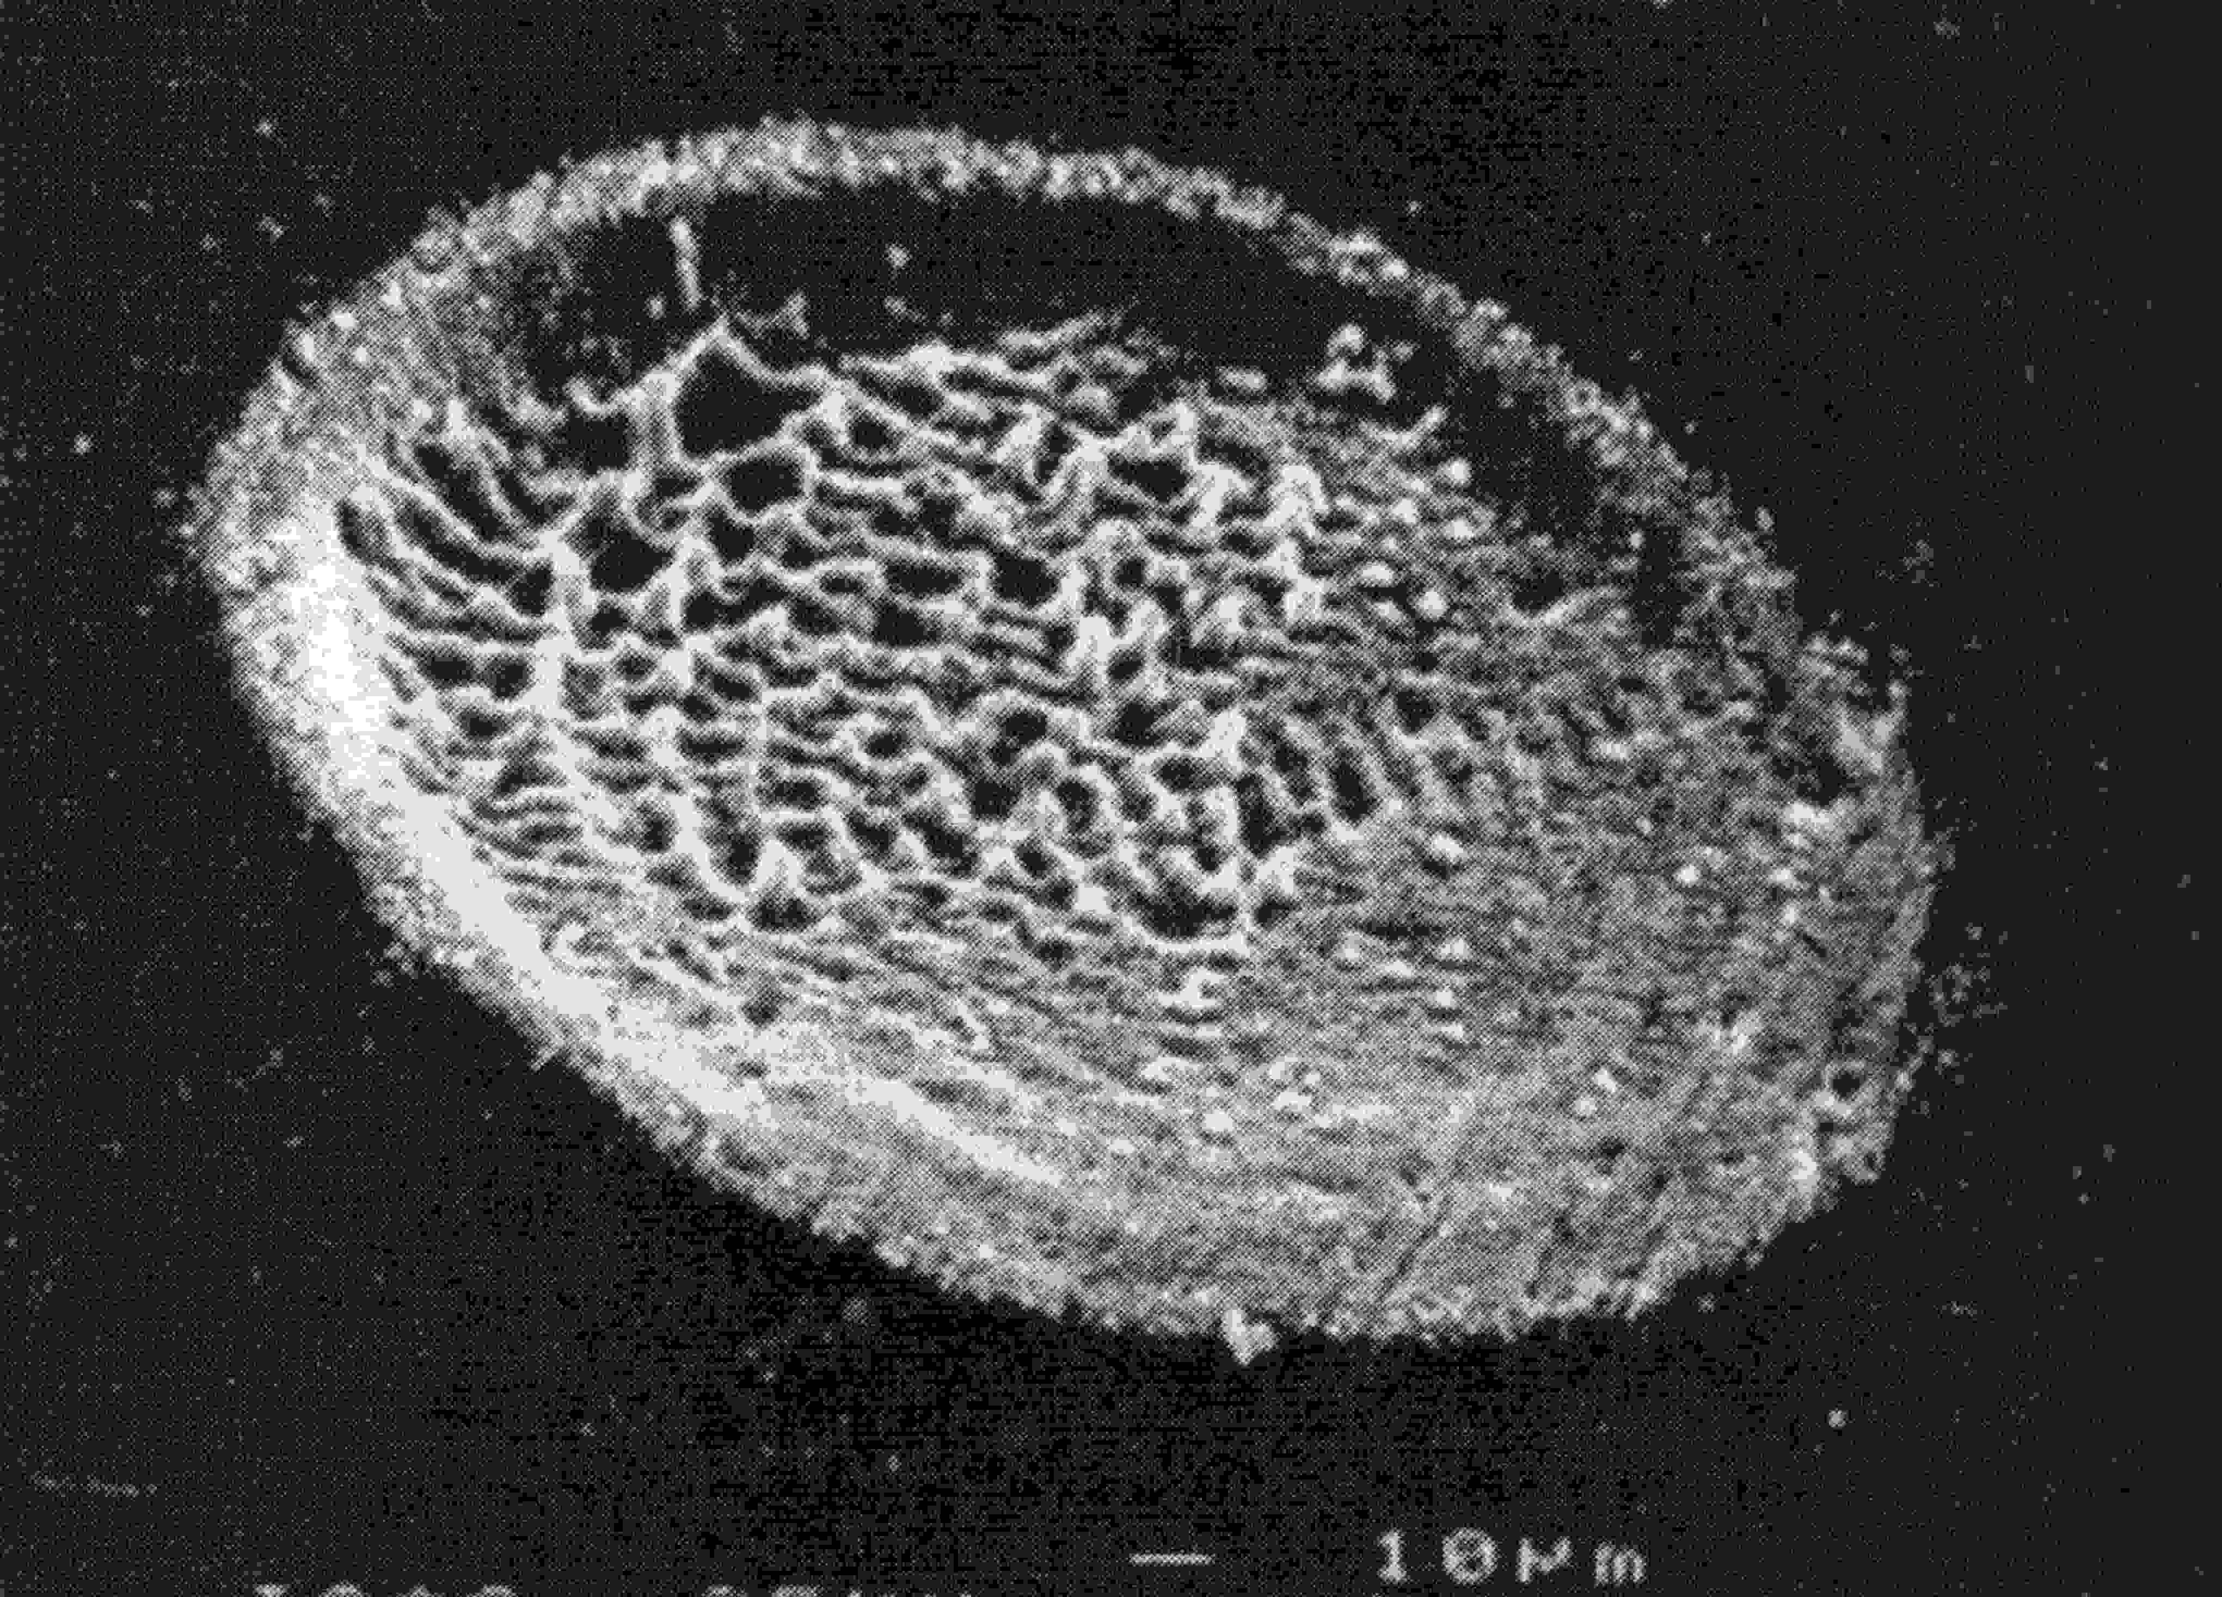
Vliv délky pulsu
při kratších pulsech snižování tavení a napařování materiálu, minimalizace frakcionace selektivním vypařováním z taveniny
menší energie mikroplazmatu – snižování atomizace materiálu ablatovaného ze vzorku
K. Niemax, Laser ablation – reflection on a very complex technique for solid sampling, Fresenius J. Anal. Chem. (2001) 370:332-340)

Slide 7
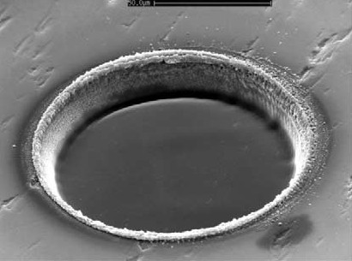
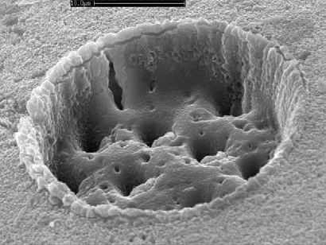
Vliv matrice vzorku ablace kalcitu
Islandský kalcit
Pulleniatina obliquiloculata
S. Eggins et al. / Earth and Planetary Science Letters 212 (2003) 291-306

Slide 8
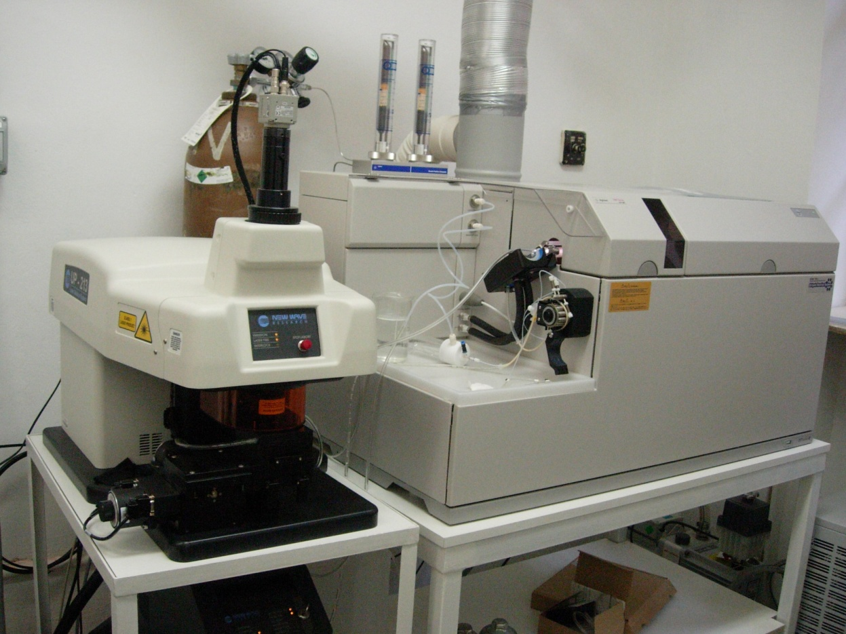
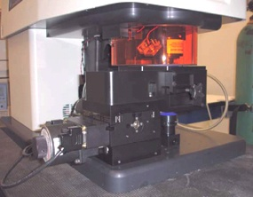
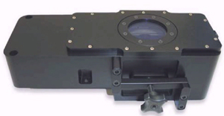
LA-ICP-MS INSTRUMENTACE
Nd:YAG laser UP-213
(New Wave Research)
213 nm
frekvence: 1-20 Hz
délka pulzu: 4.2 ns
spot size 4-300 µm
ICP-MS Agilent 7500ce
generátor: 27.12 MHz
kvadrupólový hmotnostní analyzátor
detektor: elektronový násobič

Slide 9
Mapování povrchů
stanovení nehomogenit v keramických materiálech
stanovení nehomogenit v kovech
prostorové rozložení prvků v geologických materiálech,
půdách, keramice, popílcích….
Denis Menut, Pascal Fichet, Jean-Luc Lacour, Annie Rivoallan, and Patrick Mauchien
20 October 2003 Vol. 42, No. 30 APPLIED OPTICS

Slide 10
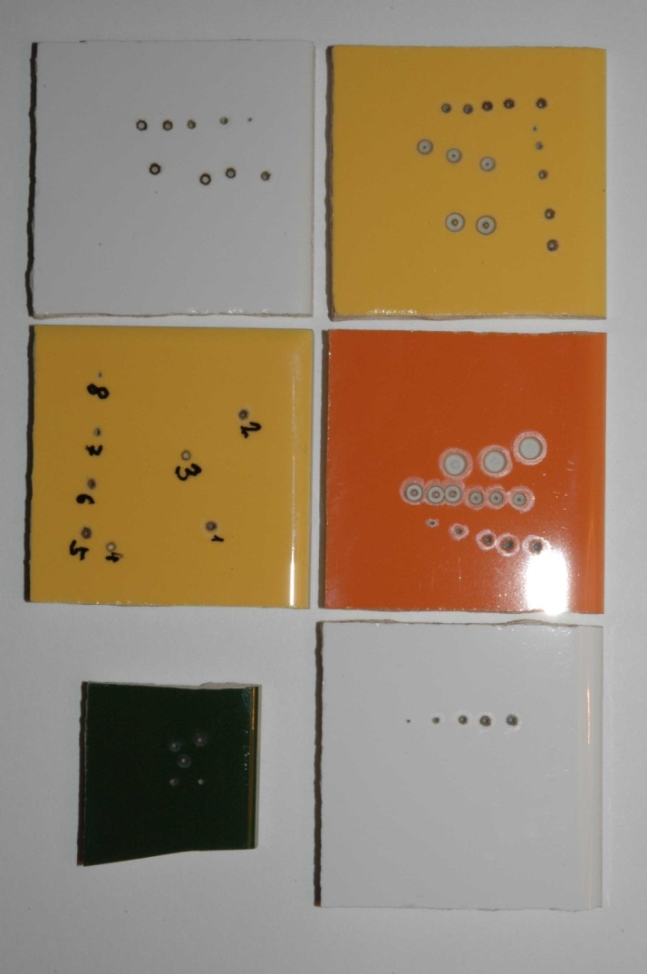
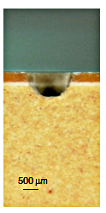
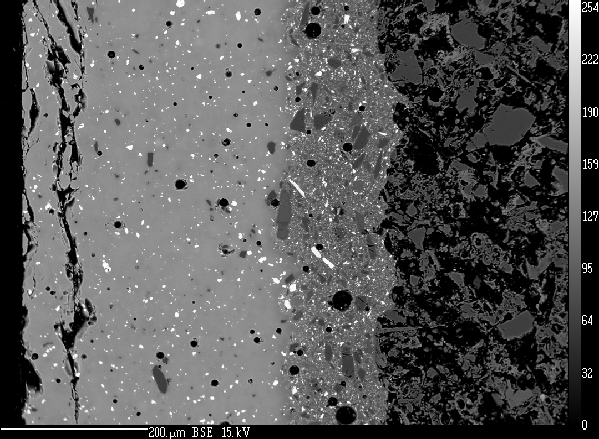
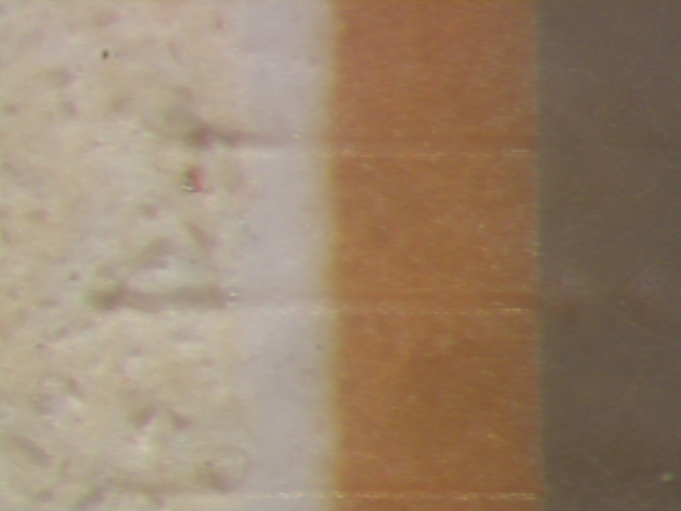
Hloubkový profil – keramické dlaždice
substrat
engobe
glaçure
Image de coup en transvers
– backscaterred electrons
Photo
microscope
substrat
engobe
glaçure

Slide 11

Hloubkový profil - keramická dlaždice
GLAZE
ENGOBE
CERAMIC BODY

Slide 12
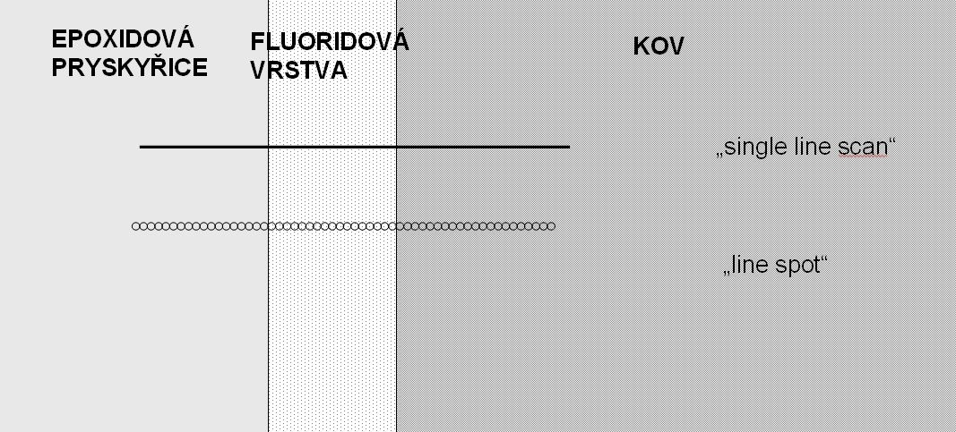
Analýza ulpělé taveniny LiF-NaF na povrchu korozivzdorného materiálu- chlazení reaktoru roztavenými solemi

Slide 13
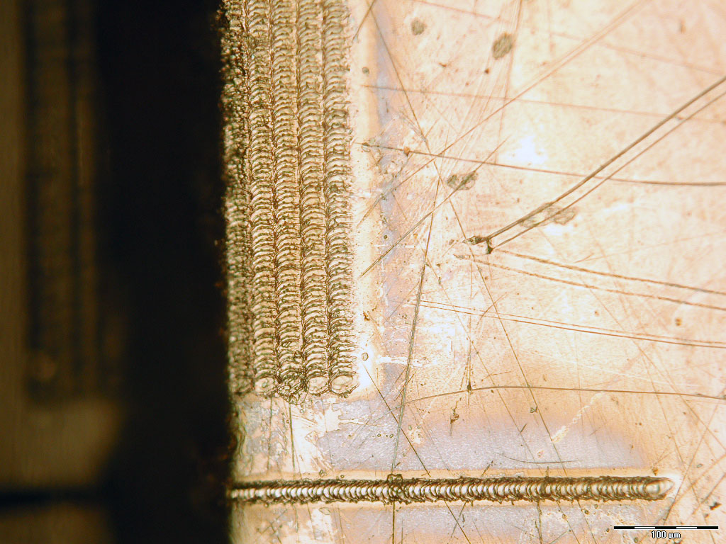
Scanned interface section
Stainless steel 1.4571 ampoule wall 25 mm above bottom (central part) after 380 h of treatment with NaF/LiF at 680°C º
RESIN
Raster line scan
CRUST
100 /um
∅ 25 /um crater diameter
Single line scan

Slide 14
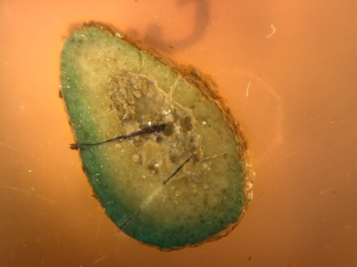
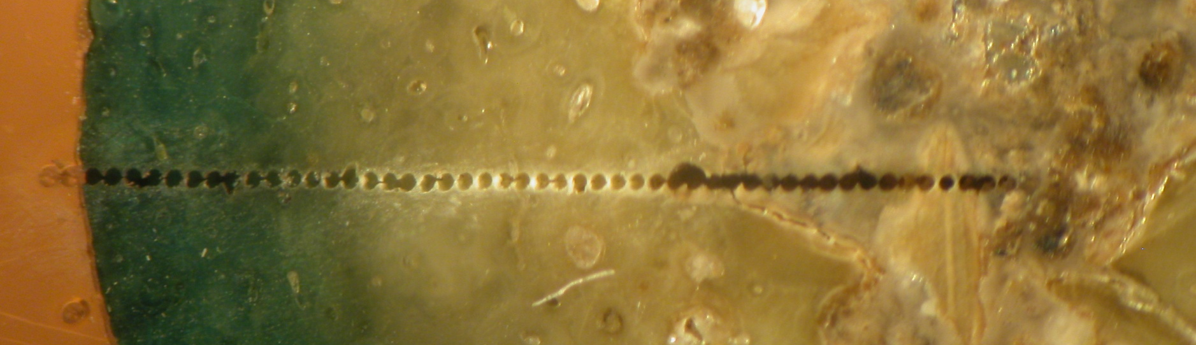
Kost vřetenní (radius) hraběte Raimunda Josefa Dietrichsteina (1679-1682).
Notes:
Zeleně zbarvené žebro, materiál získán ze sbírek Ústavu antropologie PřF MU; místo původu a stáří vzorku nelze blíže specifikovat.
Kontaminace kosti se projevila výraznou akumulací Cu a poklesem Ca při povrchu kosti - Cu substituuje Ca Poměrně náhlý nárůst signálu Fe v druhé polovině grafu (v červeném rámečku) je důsledkem ablace dutiny, obsahující původně organickou složku kosti. Po dekompozici organické složky v nich často dochází ke srážení oxidů a hydroxidů železa .

Slide 15
Analýza močových kamenů

Slide 16
GC-ICP-MS
Spojení GC & ICP-MS
  GC kapilára do injektoru plazmové hlavice, vyhřívané rozhraní
  Bez mlžné komory – bez ředění – úzké píky
  Ladění ICP-MS parametrů
  Plynná směs Xe v Ar
  Pozice plazmové hlavice – vystředění injektoru oproti konusům
  Přídavek O₂ pro spálení organického rozpouštědla, O₂/N₂ pro zvýšení citlivosti stanovení

Slide 17
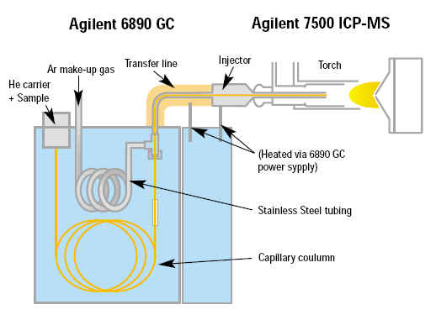
GC-ICP-MS v prvkové speciační analýze

Slide 18
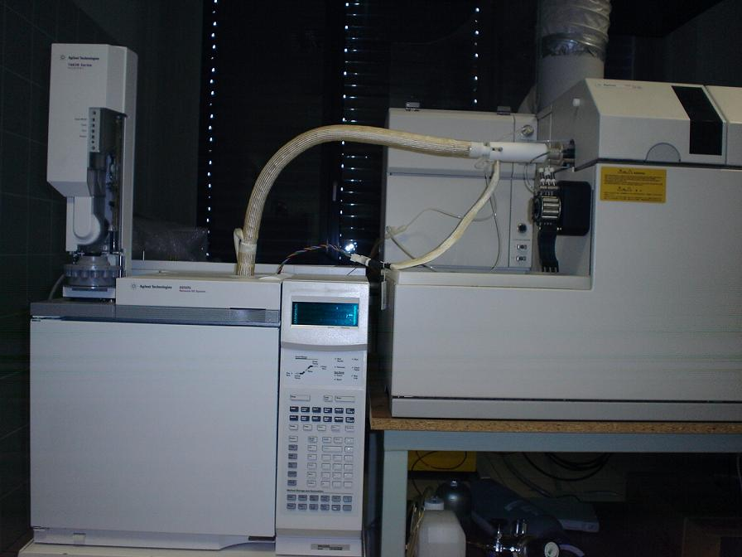
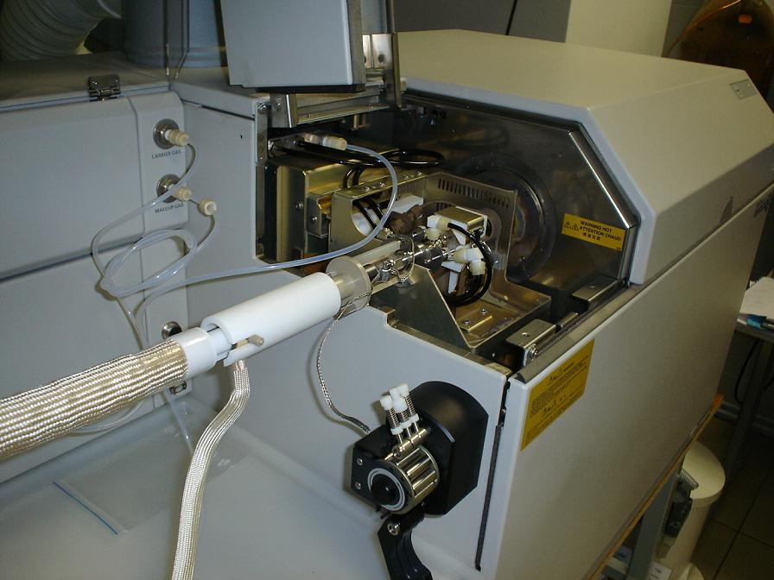
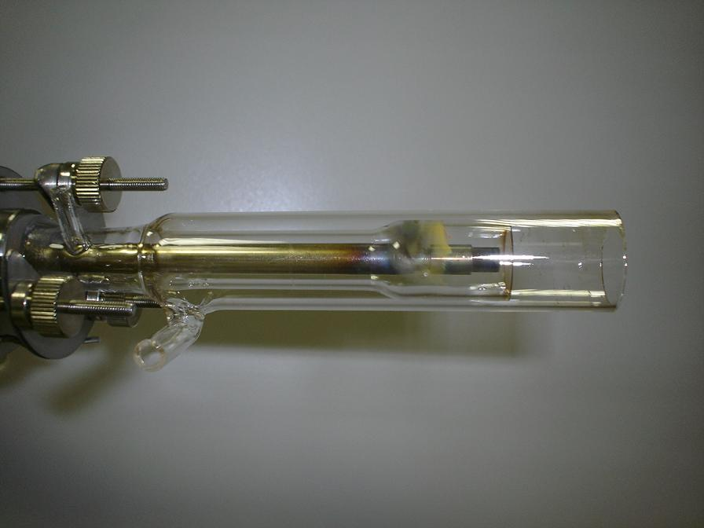
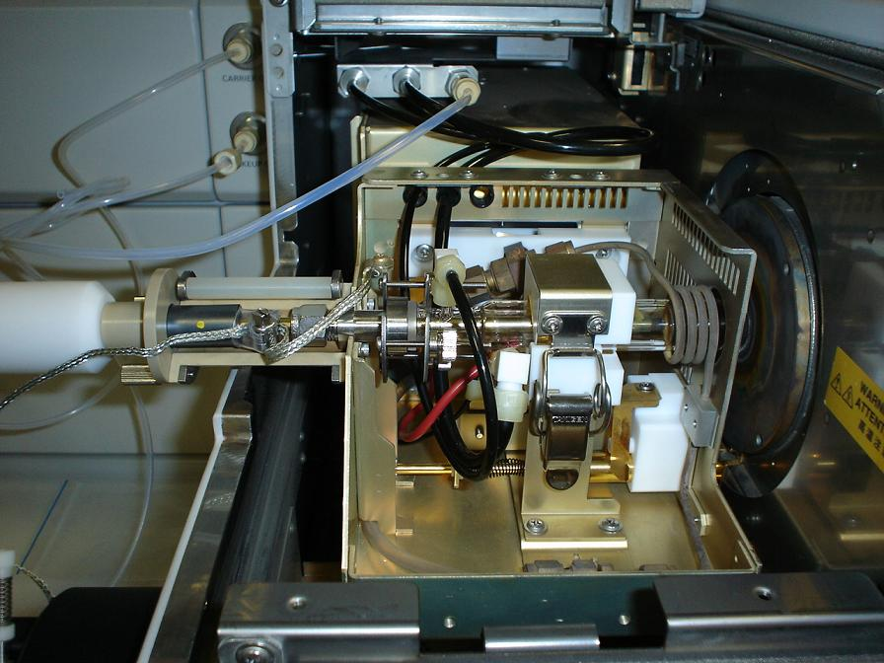

Slide 19
Spojení plynové chromatografie s ICP-MS
Spojení plynové chromatografie s ICP-MS detekcí je využíváno pro separaci a detekci těkavých analytů nebo analytů, které vhodnou derivatizací převedeme na těkavé formy.
GC je využívána především pro separaci organokovů a organometaloidů
ICP-MS přináší citlivou a prvkově specifickou detekci. Vzhledem k malým průtokům mobilní fáze v GC je možno výstupní kapiláru zavést do injektoru ICP
nedochází k rozmývání píků a jsou tedy v porovnání s píky z LC-ICP-MS podstatně užší.
Nejčastěji se technikou GC-ICP-MS stanovují těkavé specie Sn (organocíničité sloučeniny), Hg (MeHg, Me2Hg), Pb, Se, As (alkylderiváty).

Slide 20
připojení výstupu z GC do injektoru plazmové hlavice
Výstupní kapiláru je nutno vyhřívat na teplotu, která brání kondenzaci separovaných specií (zpravidla je to nejvyšší teplota z teplotního programu při separaci), a to po celé její délce až do injektoru.
K proudu plynu z GC je přidáván proud nosného plynu (Ar) a případně také plyn, který slouží k nastavení parametrů ICP-MS.
V přítomnosti organických rozpouštědel v nástřiku a proudu mobilní fáze dochází k jejich rozkladu v plazmatu a depozici uhlíku na konusech. Přídavkem malého množství kyslíku do proudu nosného plynu dojde ke spálení na CO2. Přídavek kyslíku nebo dusíku do nosného plynu může v některých případech vést ke zvýšení citlivost stanovení, např. u Sn.

Slide 21
Derivatizace
Specie, které nejsou těkavé, je nutno před separací pomocí GC derivatizovat.
Rozšířené jsou alkylace pomocí tetraalkylboritanů, jejichž výhodou je, že jsou rozpustné ve vodě a alkylace probíhá také ve vodném prostředí. Alkylderiváty se následně extrahují do nepolárního rozpouštědla nebo technikou SPME a nastříknou nebo termicky desorbují na kolonu.
Ethylace nebo propylace lze využít například pro stanovení alkylcíničitých sloučenin nebo methylrtuti.
Další možností je alkylace Grignardovými činidly.
Netěkavé alkylderiváty, které tvoří těkavé hydridy, mohou být redukovány na příslušné hydridy tetrahydridoboritanem. Vzniklé hydridy se zachytí na sorbentu za nízké teploty, zvyšováním teploty jsou separovány na základě bodu varu a detekovány ICP-MS.

Slide 22
Organocíničité sloučeniny (OTC)
RSnX₃ – R₂SnX₂ – R₃SnX – R₄Sn
R = methyl-, butyl-, oktyl-, fenyl-, cyklohexyl-
X = halogen, hydr/oxid, karboxyl …
Pesticidy, fungicidy, ochrana dřeva, ochrana lodí, stabilizátory PVC, katalyzátory …
Toxicita – imunotoxicita – neurotoxicita – hormonální disruptory
Omezení používání OTCs (biocidy, lodě, stabilizátory PVC …)
Nejsou informace o výskytu OTCs v ČR
Historické zátěže, bodové zdroje

Slide 23
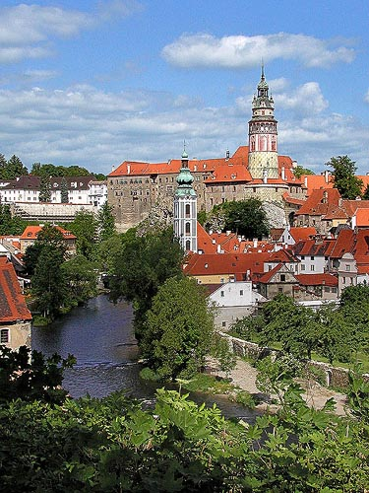
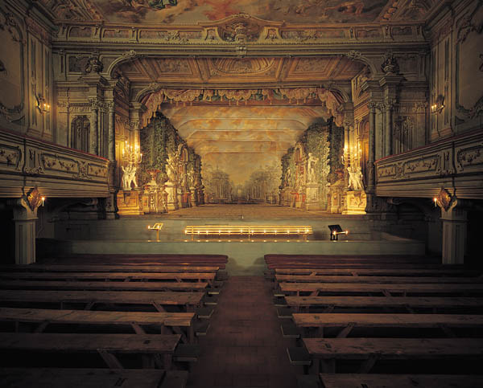
Barokní divadlo –
Zámek Český Krumlov
Fungicidy na bázi tributylcín-oxidu a další prostředky na ochranu dřeva aplikovány v letech 1965-1985
V 90. letech prováděna sanace
Sledování kontaminace od r. 2001
Dřevo / výkvěty / atmosféra
Vzorky trámů – dřevo a směs s výkvěty
Fotografie: http://www.castle.ckrumlov.cz

Slide 24
Stanovení butylcíničitých sloučenin
GC-ICP-MS
  Extrakce butylcíničitých sloučenin ze vzorku
  Přídavek vnitřního standardu (tripropylcín chlorid)
  Ethylace (tetraethylboritan sodný, NaBEt₄), pH 5
  Extrakce Bu_{n}Et_{(4-n)}Sn do izooktanu
  GC 6890N, ICP-MS 7500ce (Agilent Technologies)
  5 μl
  Kolona HP-5, 30mx320μmx0,25μm, He 5 ml.min⁻¹
  Teplotní program 70 - 250°C, 10 min
  Transfer-line + injektor 250°C
  ICP-MS, ladění - 100 ppm Xe in Ar
  ¹¹⁸Sn, ¹²⁰Sn, suma obou

Slide 25
GC-ICP-MS - detekce
Sn - 10 izotopů (0,34 – 32,6%)
Vybrané izotopy – 118 (24,2%), 120 (32,6%), TIC
Integrační doba
S/N (LOD)
počet bodů na píku
přesnost měření (plocha píku)
Isotope | Abundance [%] | Isotope | Abundance [%]
¹¹²Sn | 0,97 | ¹¹⁸Sn | 24,22
¹¹⁴Sn | 0,66 | ¹¹⁹Sn | 8,59
¹¹⁵Sn | 0,34 | ¹²⁰Sn | 32,58
¹¹⁶Sn | 14,54 | ¹²²Sn | 4,63
¹¹⁷Sn | 7,68 | ¹²⁴Sn | 5,79

Slide 26
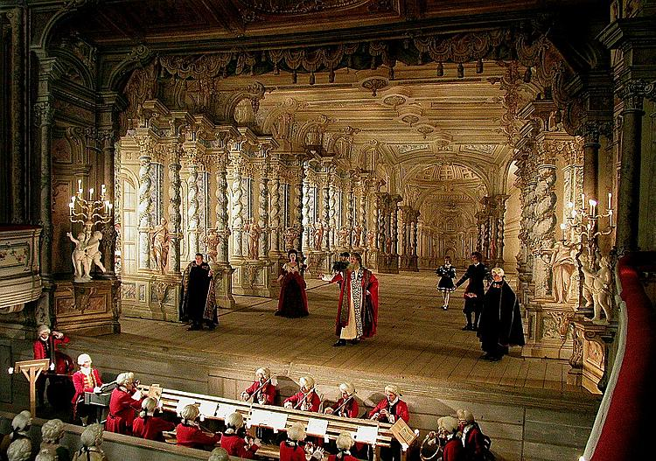
Vzorek výkvětu na trámu - divadlo v Českém Krumlově
100 mg vzorku
+ 10 ml MeOH
15 min ultrazvuk, 30 min třepání
Odstředění
0,1 ml k derivatizaci
+ TPrT
+ 5 ml acetát. pufru pH 5
+ 1 ml 2% NaBEt₄
+ 2 ml i-oktan
extrakce 3 min
Fotografie: http://www.castle.ckrumlov.cz

Slide 27
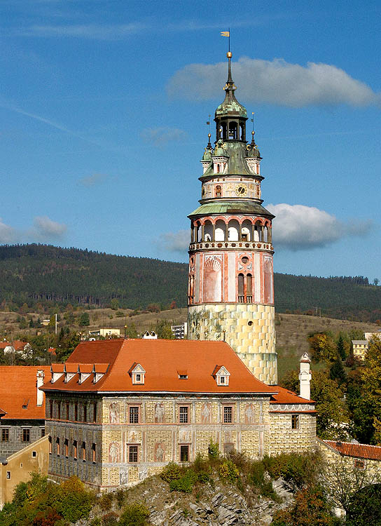
Výsledky analýzy / extrakce HCl+MeOH
Z1, Z2 – spíše dřevo
Z3, Z4 – spíše výkvět
LOD – 0.5 mg.kg⁻¹ Větší množství vzorku / alikvot extraktu→ 1 μg.kg⁻¹

Slide 28
Spojení LC s ICP-MS
Metoda LC využívá dělení analytů v proudu kapaliny a spojení LC s ICP-MS technicky nejméně problematické.
Pro spojení s ICP-MS detekcí mohou být využity všechny techniky LC (iontově-výměnná, iontopárová, vylučovací, na reverzní i normální fázi, afinitní aj.), pokud je zajištěna kompatibilita separačních podmínek s provozními podmínkami ICP-MS
Výstup ze separační kolony je zpravidla přímo připojen kapilárou do zmlžovače ICP-MS. Průtoky mobilní fáze (MF, řádově desetiny až jednotky ml.min⁻¹) odpovídají průtokům, se kterými pracují běžně užívané zmlžovače v ICP-MS, takže i běžně aplikované mlžné komory zůstávají na svém místě

Slide 29
Modifikace LC-ICP-MS
Mikrokolonové uspořádání s průtoky mobilní fáze řádově 0.01 – 0.1 ml.min⁻¹ a tomu odpovídající zmlžovače (mikrokoncentrický). Úměrně jsou potom použity menší mlžné komory, případně bez mlžné komory (DIHEN - Direct Injection High Efficiency Nebulizer).
Nejsou-li průtoky mobilní fáze vzájemně kompatibilní, je možno využít přisávání nosné kapaliny k proudu mobilní fáze (průtok LC < průtok zmlžovačem) nebo naopak oddělení části toku mobilní fáze mimo zmlžovač (průtok LC > průtok zmlžovačem). Výstup z LC je napojen to T-kusu a v případě ředění je bočním ramenem přiváděna nosná kapalina V druhém případě je bočním ramenem odváděna přebytečná kapalina do odpadu.

Slide 30
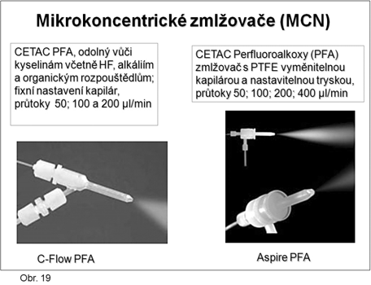
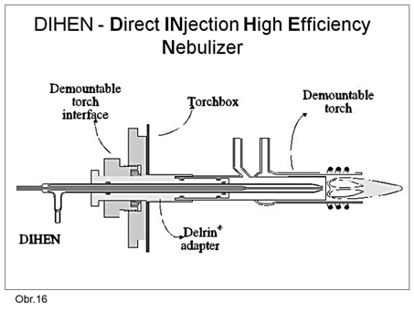
Mikrozmlžovače pro ICP-MS

Slide 31
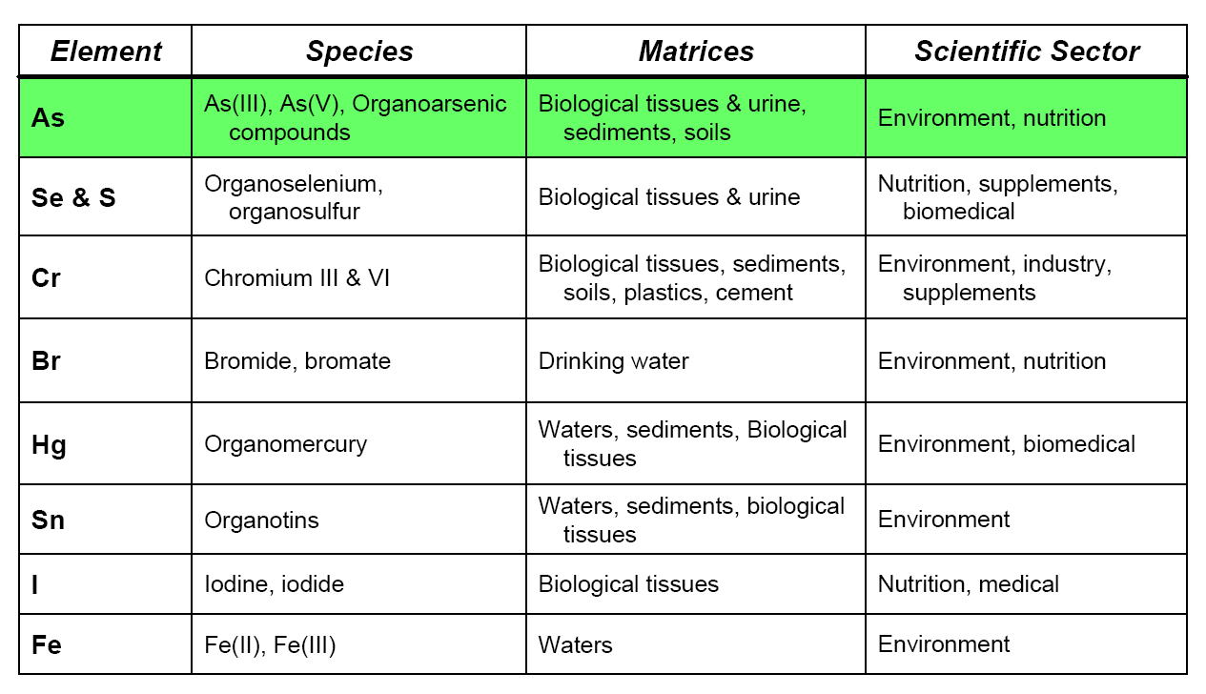
Aplikace HPLC-ICP-MS

Slide 32
CE-ICP-MS
Hlavní předností CE je vysoké rozlišení, flexibilita aplikací a hardwarová jednoduchost
Hlavní nevýhodou je velmi malý objem vzorku, průtoky v nl/min. CE-ICP-MS zůstává z velké části v oblasti akademického výzkumu.
V poslední době vyvíjené mikro- a nanoprůtokové HPLC mají výhody CE bez jejích nedostatků

Slide 33
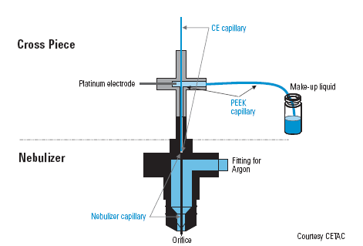
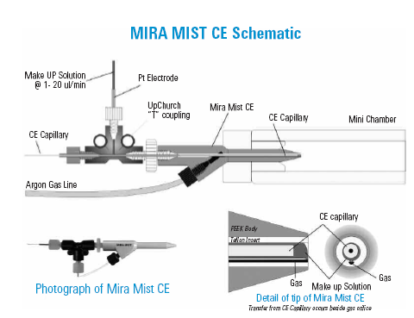
CE-ICP-MS interface

